Slide 1
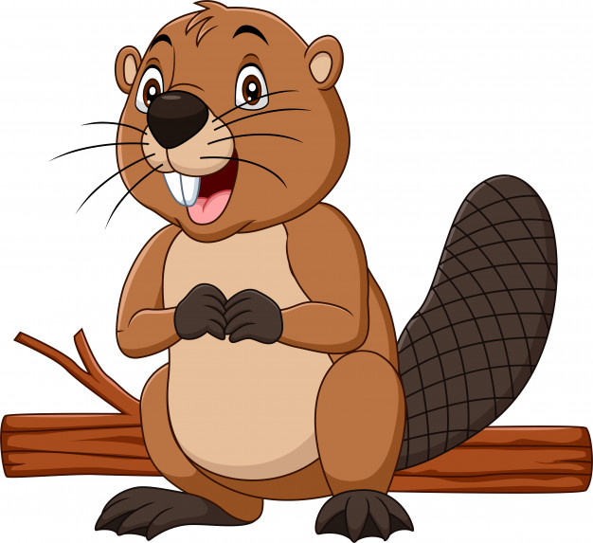
Vodné cicavce

Slide 2
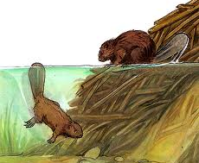
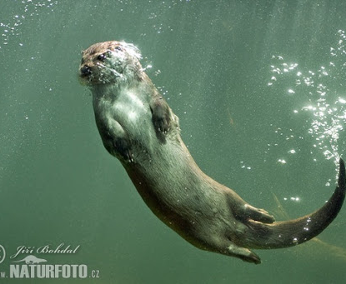
Spoločné znaky
lesklá, hustá a nepremokavá srsť
silný chvost (slúži ako veslo a kormidlo)
plávacie blany

Slide 3
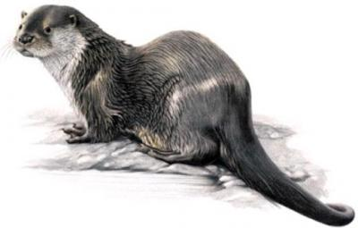
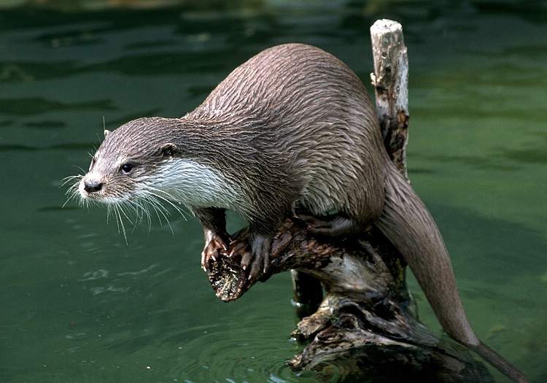
Vydra
žije iba v čistých vodách
má valcovité telo
malé uši
je mäsožravá

Slide 4
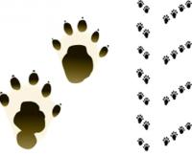
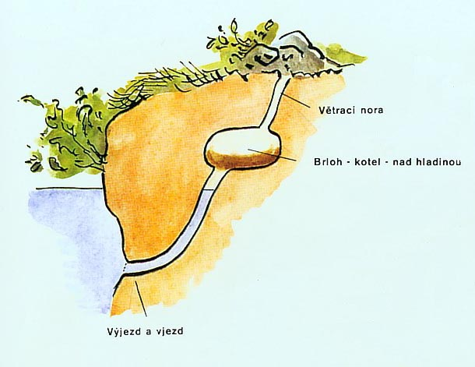
Video:
https://www.youtube.com/watch?v=SDTGS8WHxqA
brloh vydry
stopy vydry
vetracia nora
brloh – nad hladinou
vjazd - výjazd

Slide 5
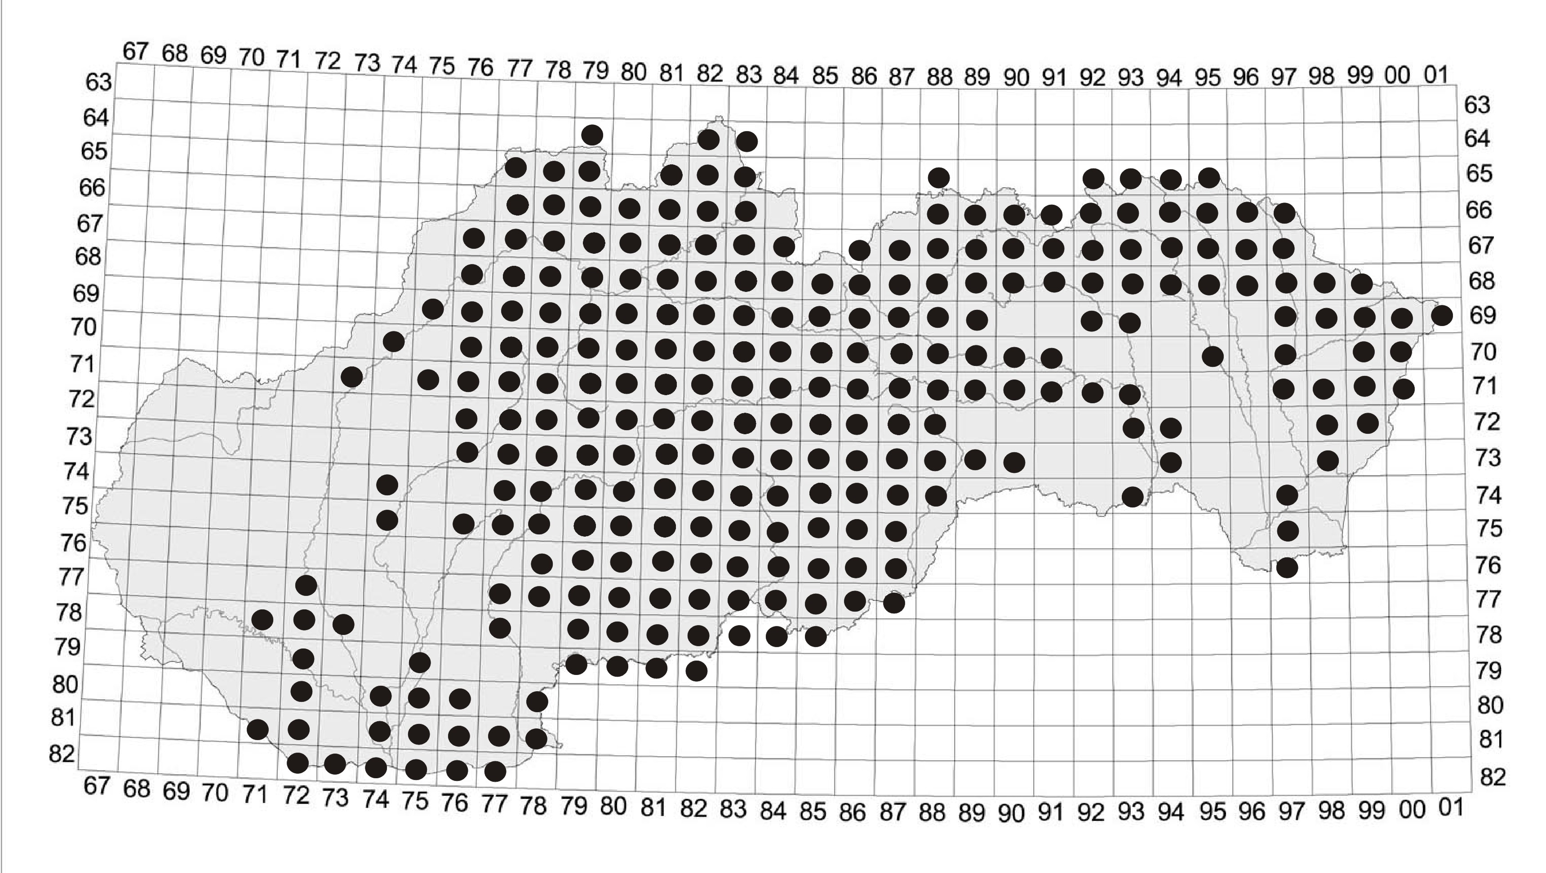
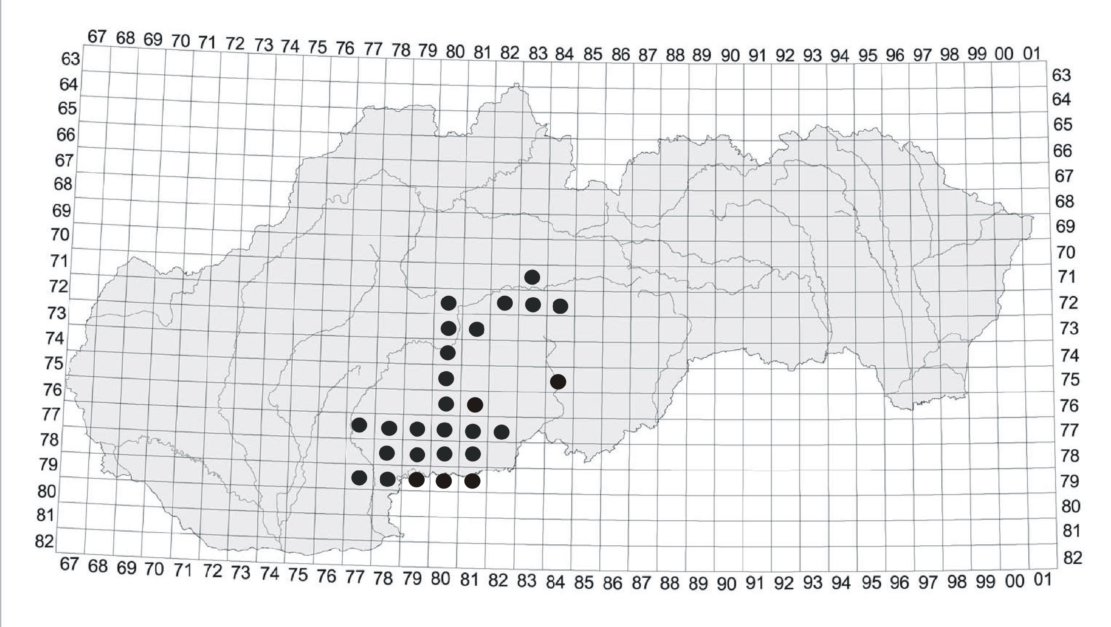
Prečo nám vydra mizne zo Slovenska?
Výskyt vydry v roku 1994
Výskyt vydry v roku 2008

Slide 6
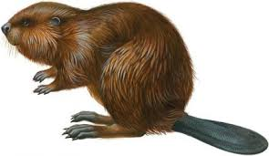
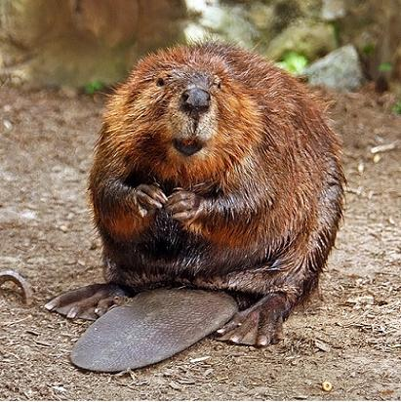
Bobor
hlodavé zuby, ktoré dorastajú (musí si ich obrusovať)
plochý chvost
rastlinná potrava
stavia si hrádze

Slide 7
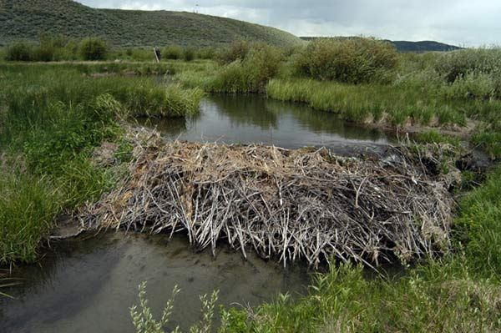
Bobria hrádza môže mať výšku až 1,5 metra.
Bobor ich robí z kameňov, konárov a kmeňov stromov
brloh
vetracia
šachta
zimné zásoby potravy
hrádza
hladina vody
vchod

Slide 8
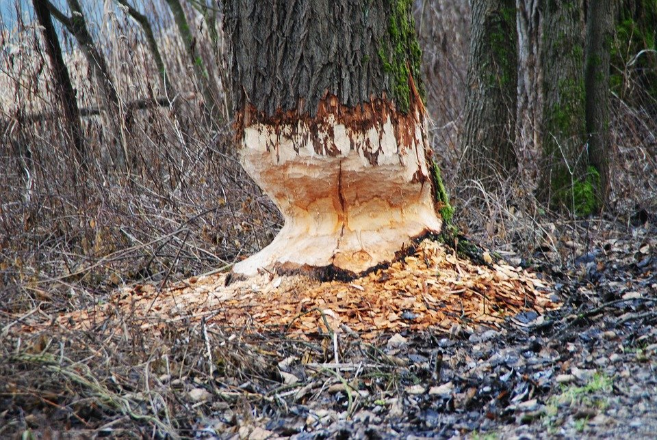
Ohryzené stromy sú signálom, že sa na danom mieste bobor vyskytuje. Ohlodávaním stromov si obrusuje zuby.
Video ako si bobor stavia hrádzu:
https://www.youtube.com/watch?v=yJjaQExOPPY

Slide 9
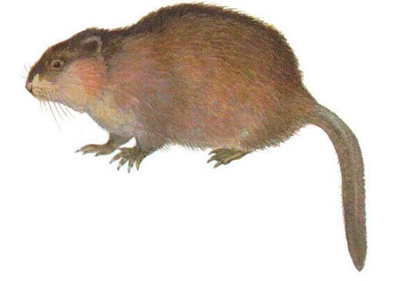
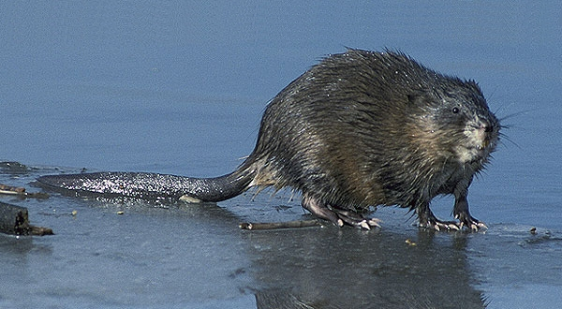
Ondatra
chvost pokrytý šupinami, z bokov sploštený
rastlinná potrava
robí si noru z rastlín

Slide 10
Hotovo! Spoznal si dôležité vodné cicavce žijúce na Slovensku ☺

Slide 11
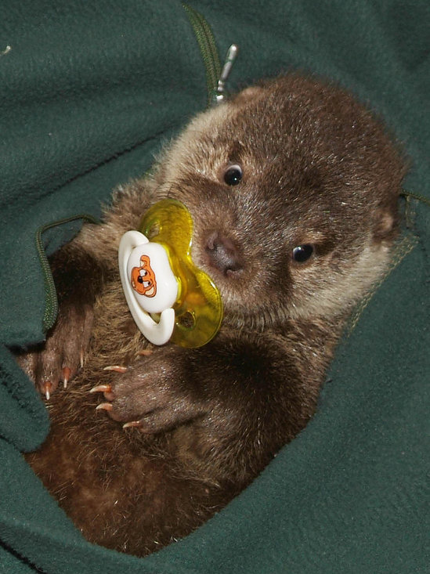
Malá vydra v opatere veterinárov.

